Slide 1
PHÒNG GIÁO DỤC QUẬN 12
TRƯỜNG THCS TRẦN QUANG KHẢI
Chủ đề:
Phòng chống xâm hại tình dục ở học sinh THCS
GV : Nguyễn Thị Duyên

Slide 2
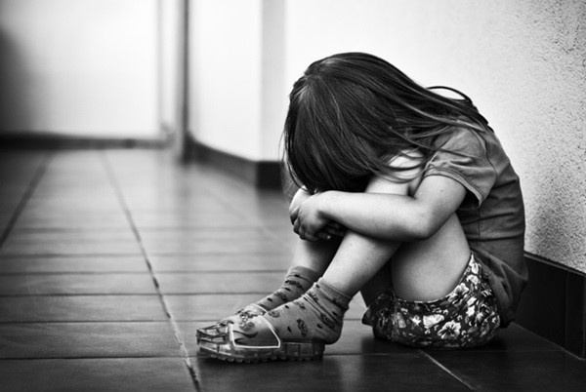
Xâm hại tình dục trẻ em là gì?

Slide 3
Căn cứ vào điều 4 Luật trẻ em 2016:
Xâm hại tình dục trẻ em là việc dùng vũ lực, đe dọa dùng vũ lực, ép buộc, lôi kéo, dụ dỗ trẻ em tham gia vào các hành vi liên quan đến tình dục, bao gồm hiếp dâm, cưỡng dâm, giao cấu, dâm ô với trẻ em và sử dụng trẻ em vào mục đích mại dâm, khiêu dâm dưới mọi hình thức.

Slide 4

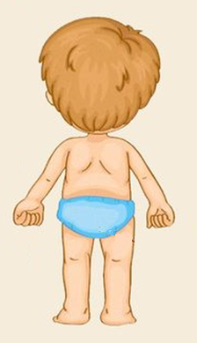
HÃY CHỈ CÁC VÙNG RIÊNG TƯ TRÊN CƠ THỂ BẠN NAM VÀ NỮ

Slide 5
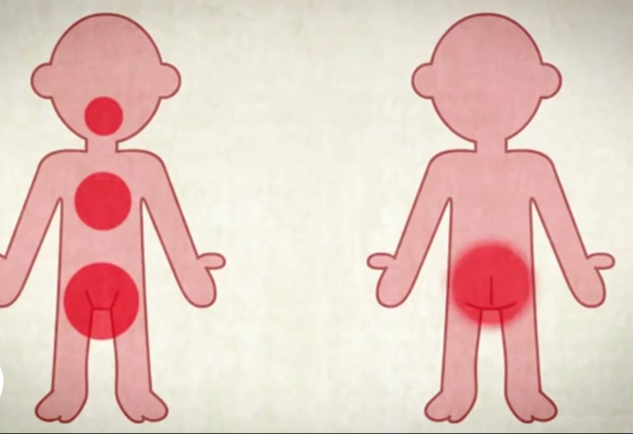
Vậy bộ phận riêng tư GỒM: 1. Miệng 2. Ngực 3. Vùng tam giác giữa hai chân 4. Mông, đùi

Slide 6
Những hành vi nào bị coi là xâm hại tình dục trẻ em?

Slide 7

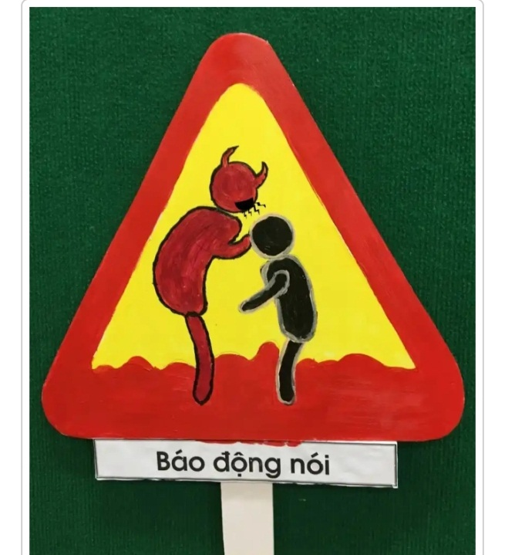
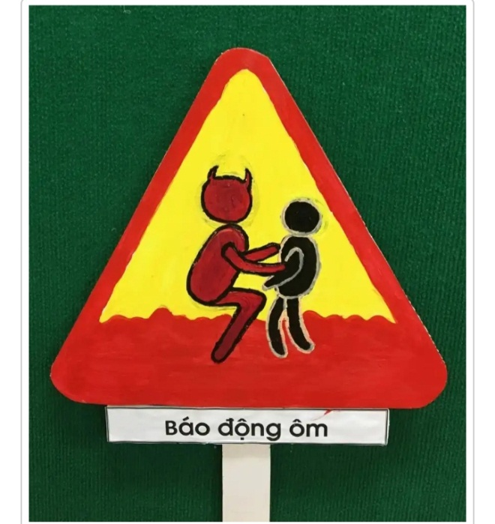

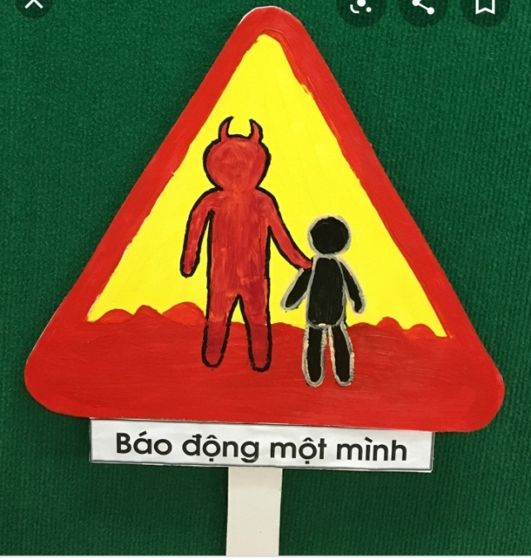
Những báo động cần chú ý!

Slide 8
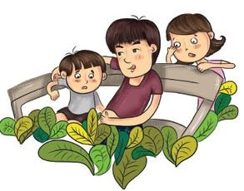
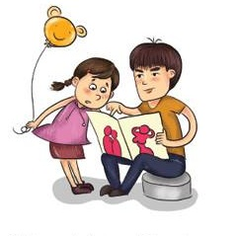


Slide 9

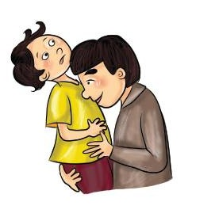
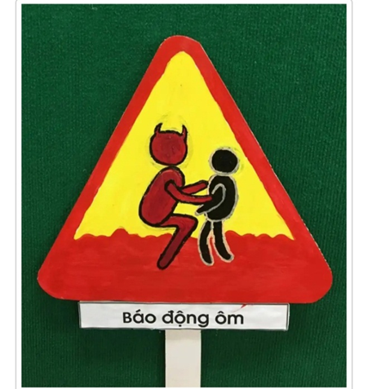

Slide 10

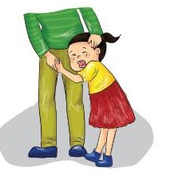


Slide 11
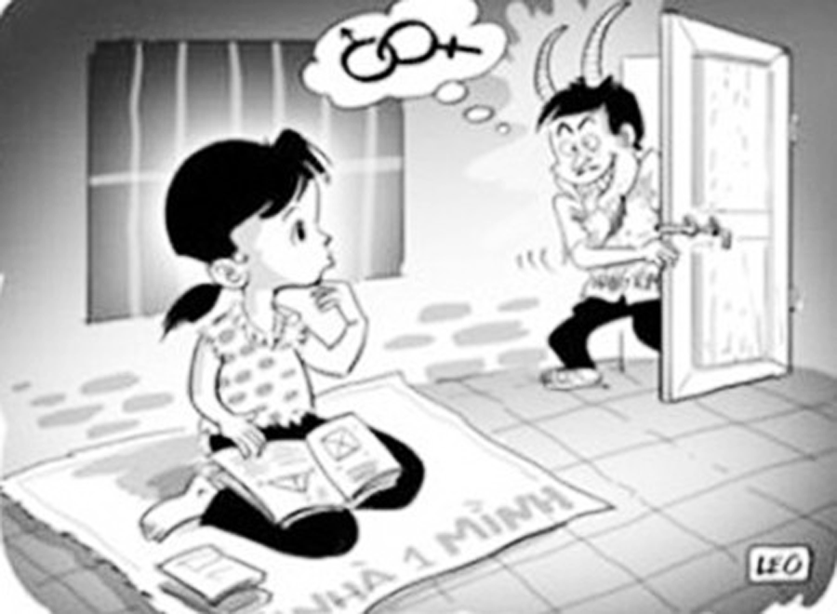
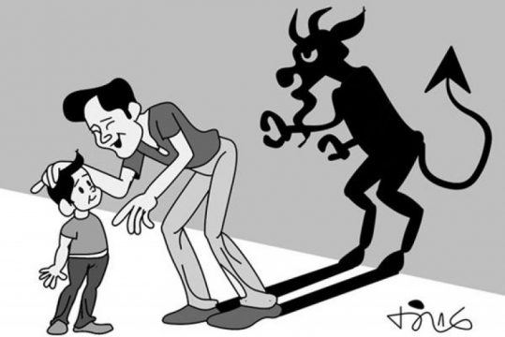


Slide 12
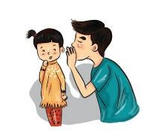
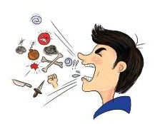


Slide 13
Những hành vi bị coi là xâm hại tình dục trẻ em?

Slide 14
Câu 1: Những con số trên nói lên điều gì?
Cặp số 4/1 và 6/1

Slide 15
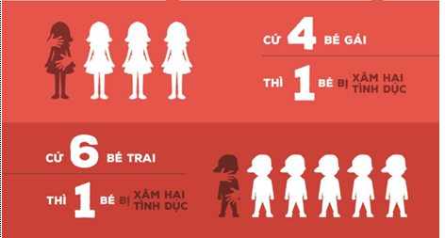
Theo Quỹ nhi đồng Liên hợp quốc thống kê, trên thế giới:

Slide 16
Câu 2: Những con số trên nói lên điều gì?
Cặp số 8/1

Slide 17


Slide 18
Câu 3: Những con số trên nói lên điều gì?
Con số 93%

Slide 19
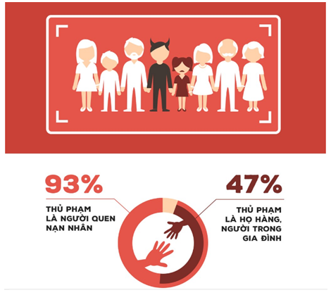

Slide 20
Câu 4: Những con số trên nói lên điều gì?
Con số 57,46%

Slide 21
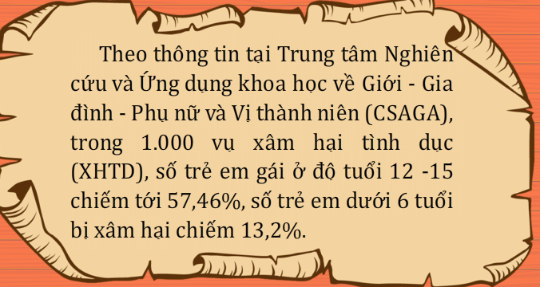

Slide 22
Qua những con số trên, em có nhận xét gì về thực trạng xâm hại tình dục trẻ em?

Slide 23
MỘT SỐ TRƯỜNG HỢP XHTDTE
Thời gian | Nạn nhân | Kẻ xâm hại | Hậu quả | Quê
27/3/2016 | Bé gái 7 tuổi | Hàng xóm 78 tuổi | Bị xâm hại | Vũng Tàu
31/3/2016 | Bé trai 16 tuổi | Người giúp việc 50 tuổi | Bị xâm hại | Hà Nội
31/5/2016 | Bé gái 6 tuổi | Hàng xóm 73 tuổi | Bị xâm hại | Đăk Lăk
25/3/2017 | Bé gái 5 tuổi | Hàng xóm 44 tuổi | Bị xâm hại | Ninh Thuận
31/3/2017 | Bé gái 10 tuổi | Hàng xóm, 40 tuổi | Có thai 4,5 tuần | Vĩnh Long
2/4/2017 | Bé gái 11 tuổi | Ông nội, cha | Bị xâm hại nhiều lần | Vĩnh Long

Slide 24
Hậu quả của xâm hại tình dục trẻ em là gì?

Slide 25


Slide 26
Thủ phạm xâm hại tình dục trẻ em có thể là ai?

Slide 27


Slide 28
Làm thế nào để phòng tránh xâm hại tình dục trẻ em?

Slide 29
Làm thế nào để phòng tránh xâm hại tình dục trẻ em?
Luôn ghi nhớ cơ thể là của em.
Phân biệt được đụng chạm cho phép và không được phép.
Tránh những tình huống không an toàn
Biết tìm kiếm sự giúp đỡ khi cần thiết
Biết xử lí tình huống khi có nguy cơ
Sẵn sàng giúp đỡ và chia sẻ với người khác.

Slide 30


Slide 31
TÌM KIẾM SỰ GIÚP ĐỠ Ở ĐÂU?
Hãy viết ra tất cả những người lớn mà em nghĩ rằng có thể nhận được sự giúp đỡ khi cần thiết?

Slide 32


Slide 33

Em cần làm gì khi gặp nguy cơ?
TỪ CHỐI
RỜI BỎ
CHIA SẺ

Slide 34
Bài tập xử lí tình huống

Slide 35
Tình huống 1: Bạn Mai ở nhà một mình, có người đàn ông đến gõ cửa nói là bạn của bố Mai, muốn vào nhà lấy đồ giúp bố Mai. Nếu là Mai em sẽ xử lí như thế nào?

Slide 36


Slide 37
Tình huống 2: Em đang đứng 1 mình, có người khác giới lại gần, làm ra vẻ vô tình đụng chạm vào cơ thể hoặc các bộ phận riêng tư của em, em sẽ xử lí như thế nào?

Slide 38
Nói thẳng hoặc hét to lên một cách kiên quyết: “không được, dừng lại, tôi không cho phép”
Hất tay họ ra và đi chỗ khác (chỗ đông người).

Slide 39
Tình huống 3: Trên đường đi học về, Hoa đang đi bộ 1 mình thì có 1 chú đi xe máy lại gần nói cho Hoa đi nhờ, nếu là Hoa em sẽ làm gì?

Slide 40
Khéo léo từ chối

Slide 41
Tình huống 4: Em làm gì khi bị quấy rối trên xe buýt?

Slide 42

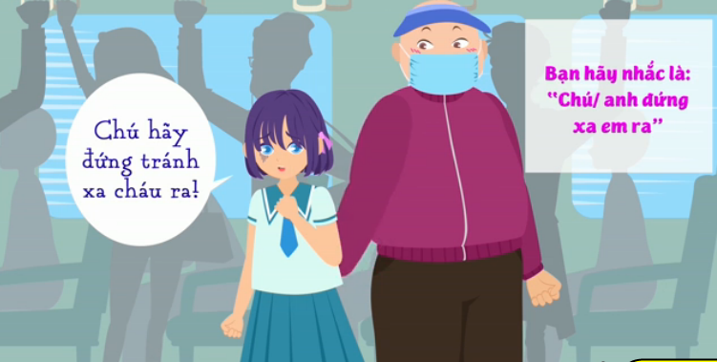


Slide 43
Tình huống 5: Bạn A có quen 1 anh B qua mạng, nói chuyện rất thú vị. Sau 3 ngày quen biết, anh B ngỏ ý muốn gặp và đưa A đi chơi. Nếu là A em sẽ làm gì?

Slide 44
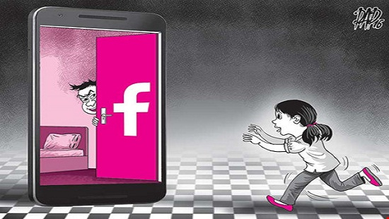
Khéo léo từ chối.
Chỉ gặp mặt khi đã tìm kiểu rõ, có thêm bạn bè đi cùng và gặp ở nơi đông người

Slide 45
Việc bị xâm hại tình dục có trở thành định nghĩa tiêu cực với nạn nhân?

Slide 46


Slide 47
Kết thúc chuyên đề, bài học các em học được là gì?

Slide 48
Trẻ em có quyền được bảo vệ, được an toàn.
XHTDTE là phạm pháp luật.
Kẻ XHTDTE có thể là bất cứ ai nhưng thường là người các em quen biết.
XHTDTE có thể phòng tránh được khi các em nhận biết được các hành vi và tình huống không an toàn.
Khi gặp tình huống không an toàn hãy “Từ chối – Rời bỏ - Chia sẻ”.
Hãy gọi điện hoặc trực tiếp báo tin cho người lớn mà các em tin cậy khi có nguy cơ bị XHTD.

Slide 49
Thank You!

